Slide 1
Imagen y simulacro

Slide 2
Desde el momento que uno la notaba, continuaba ocupando la mente. Incluso continuaba no se qué, sin duda su propio quehacer... que sin ser simple, tampoco era realmente compleja, compleja de entrada o por intensión o según un plano complicado. Más bien se desimplificaba a medida que era trabajada... Tal cual era, parecía una mesa hecha de añadidos, como fueron hechos ciertos dibujos de esquizofrénicos llamados abarrotados, y si estaba terminada, era en la medida en que no había forma de añadirle nada más, mesa vuelta cada vez más amontonamiento y menos mesa… No era adecuada para ningún uso, para nada de lo que se espera de una mesa. Pesada, incómoda, apenas se podía transportar. No se sabía por donde agarrarla (ni mental ni manualmente). El tablero, la parte útil de la mesa, progresivamente reducido, desaparecía, terminaba siendo tan poco en relación con el voluminoso armazón, que no se podía pensar en ella como en una mesa, sino que como en un mueble a parte, un instrumento desconocido cuyo empleo se ignoraba. Mesa deshumanizada, desprovista de toda comodidad (…). Que no se prestaba a nada, que rechazaba y se oponía a todo servicio, a toda comunicación. En ella había algo atroz, petrificado. Podría haber evocado un motor detenido.
Citado en Deleuze, Gilles y Félix Guattari 1972 L’Antioedipe. Capitalisme et schizophrénie 1, París: Ed. de Minuit, p. 12-13. [versón en castellano p. 16 traducción modificada]

Slide 3
Desde el momento que uno la notaba, continuaba ocupando la mente. Incluso continuaba no se qué, sin duda su propio quehacer... que sin ser simple, tampoco era realmente compleja, compleja de entrada o por intensión o según un plano complicado. Más bien se desimplificaba a medida que era trabajada... Tal cual era, parecía una mesa hecha de añadidos, como fueron hechos ciertos dibujos de esquizofrénicos llamados abarrotados, y si estaba terminada, era en la medida en que no había forma de añadirle nada más, mesa vuelta cada vez más amontonamiento y menos mesa… No era adecuada para ningún uso, para nada de lo que se espera de una mesa. Pesada, incómoda, apenas se podía transportar. No se sabía por donde agarrarla (ni mental ni manualmente). El tablero, la parte útil de la mesa, progresivamente reducido, desaparecía, terminaba siendo tan poco en relación con el voluminoso armazón, que no se podía pensar en ella como en una mesa, sino que como en un mueble a parte, un instrumento desconocido cuyo empleo se ignoraba. Mesa deshumanizada, desprovista de toda comodidad (…). Que no se prestaba a nada, que rechazaba y se oponía a todo servicio, a toda comunicación. En ella había algo atroz, petrificado. Podría haber evocado un motor detenido.
Citado en Deleuze, Gilles y Félix Guattari 1972 L’Antioedipe. Capitalisme et schizophrénie 1, París: Ed. de Minuit, p. 12-13. [versón en castellano p. 16 traducción modificada]

Slide 7
Los trabajos de Misterio son únicos e irrepetibles [como el kanda], y cada uno adopta una retórica singular –que no es aplicable a los demás-, capaz, sin embargo, de reorganizar el mundo real en función de sus propios preceptos. Misterio es caprichoso: decreta como leyes de alcance general las visiones oníricas exclusivas del capitán. Misterio es también paródico, en la medida en que copia de manera deliberadamente grotesca los esquemas organizacionales de su rival, Ministerio.
La organización de Ministerio es totalmente distinta. Es un cuerpo cuyas entrañas se exponen al aire libre: sus organigramas son absolutamente accesibles, así como los cambios que sobrevienen en su equipo siguen reglas abiertas para todo el mundo. En ese sentido, Ministerio es superior a Misterio, porque puede modificar abiertamente las reglas del juego sin ponerse en peligro. Ya hemos dicho que el objetivo de su juego es quedarse con los trabajos realizados por Misterio. Una vez en sus manos, el objeto es serializado y puesto en situación de disponibilidad para la publicidad general, según la regla de oro que dice que la Realidad es un servicio público. Si Misterio nace por generación espontánea, Ministerio se reproduce por clonación. Su organigrama de base engendra otros organigramas que, a su vez, producen nuevos organigramas, y así sucesivamente.
Ruiz, Raúl 2013 Poéticas del cine, Santiago: Ediciones Universidad Diego Portales, p. 116.

Slide 8
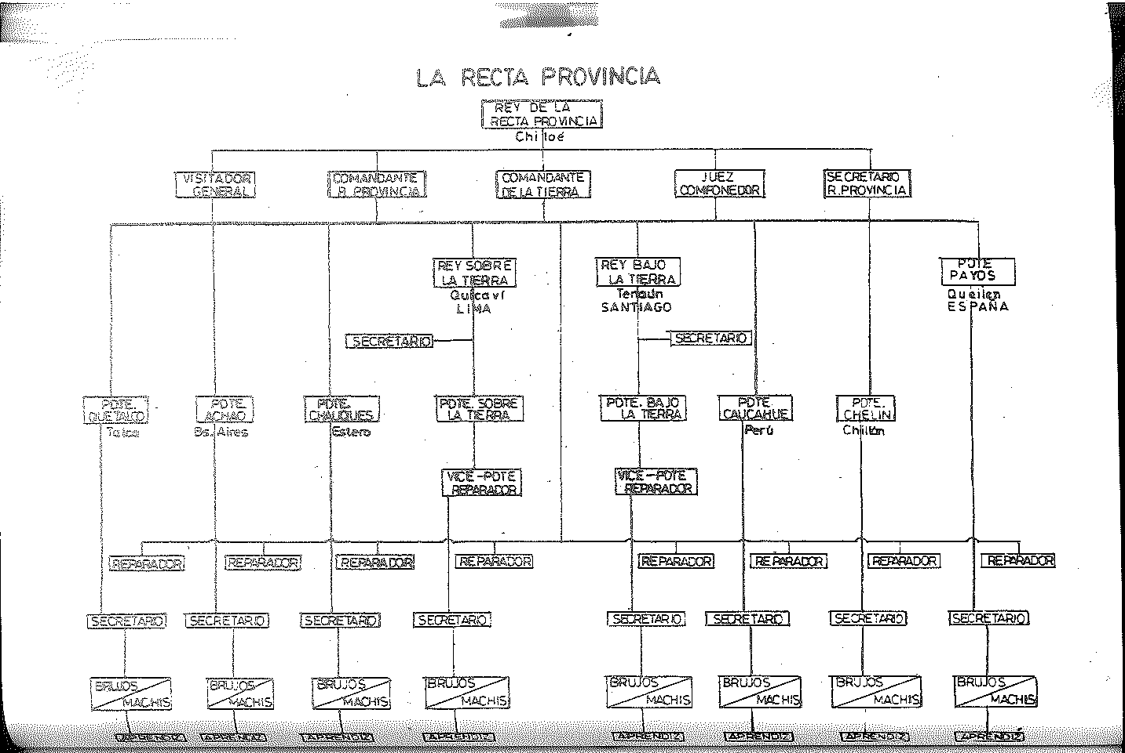

Slide 9
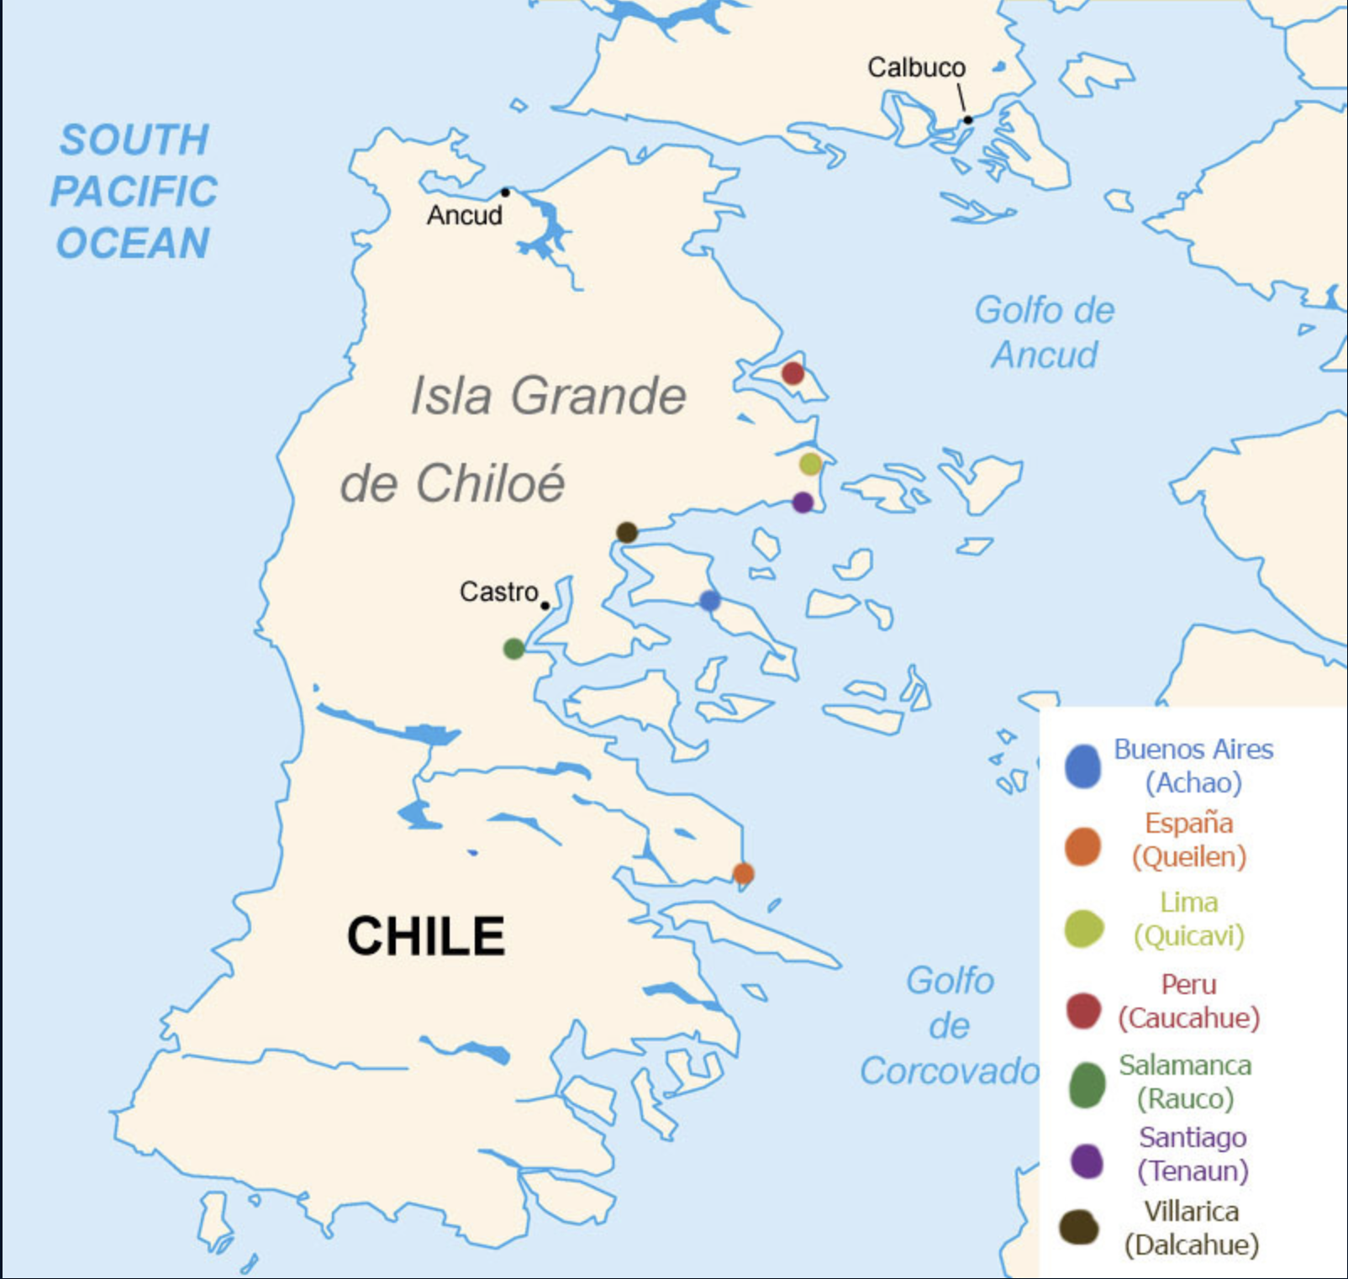
Caso Recta Provincia

Slide 10
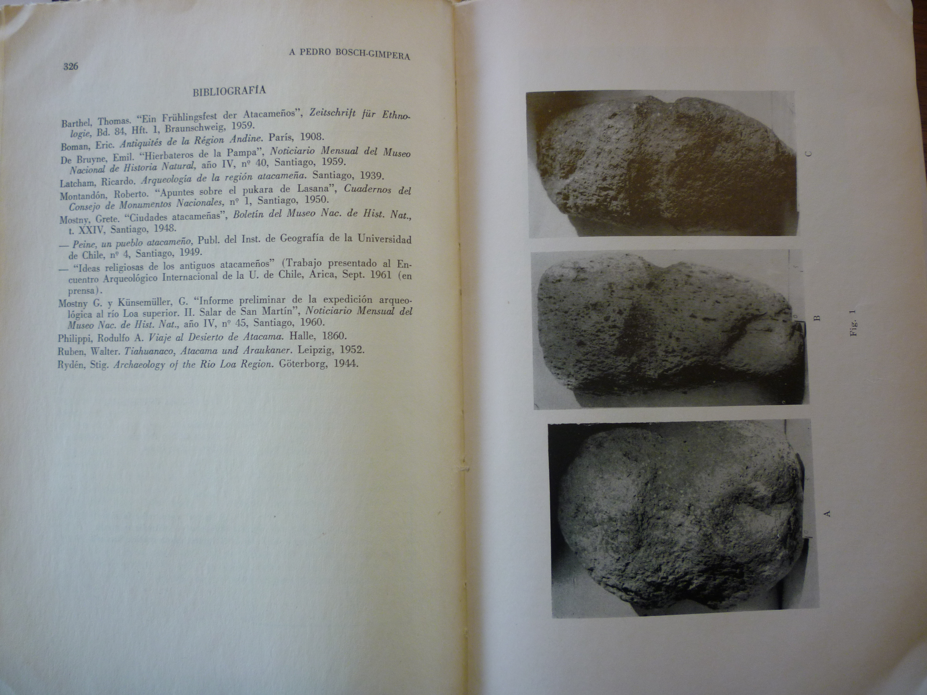

Slide 11
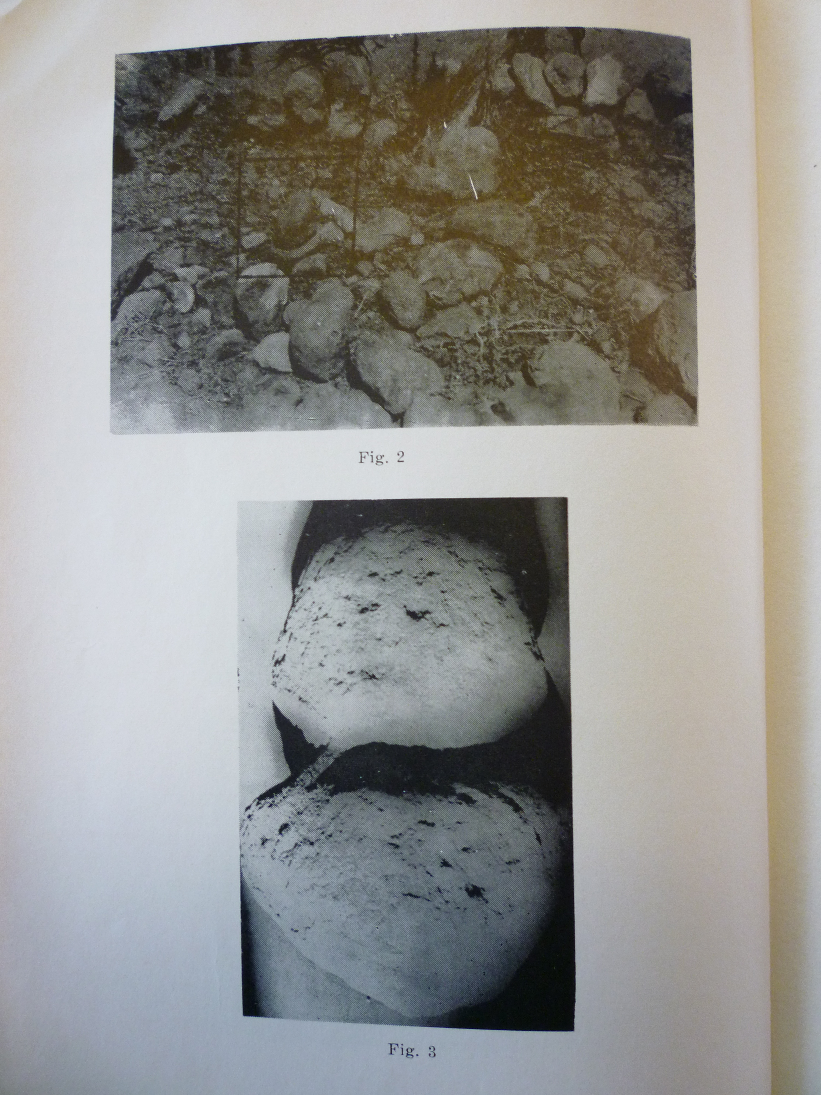

Slide 12
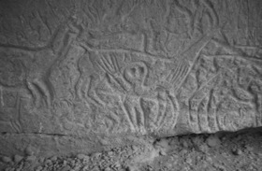

Slide 13
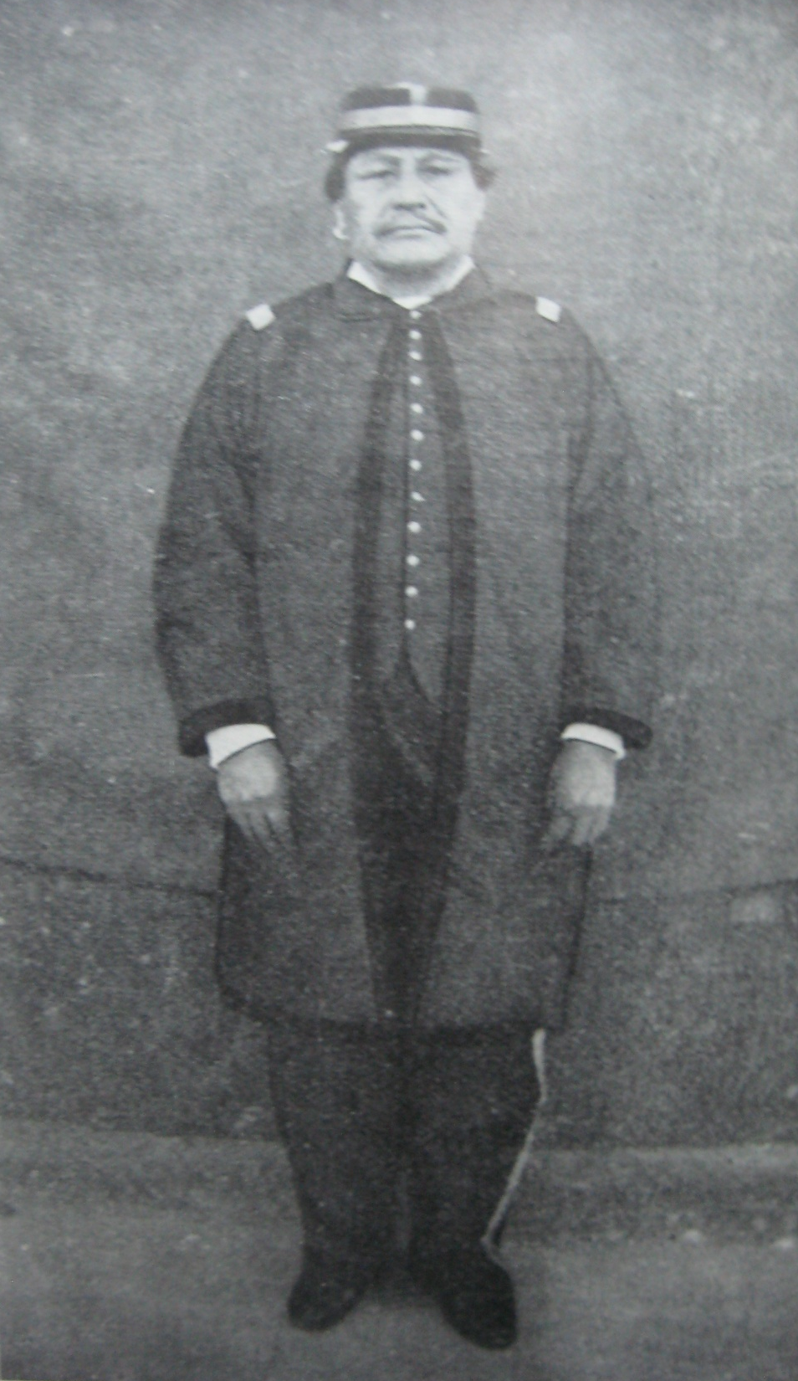

Slide 14
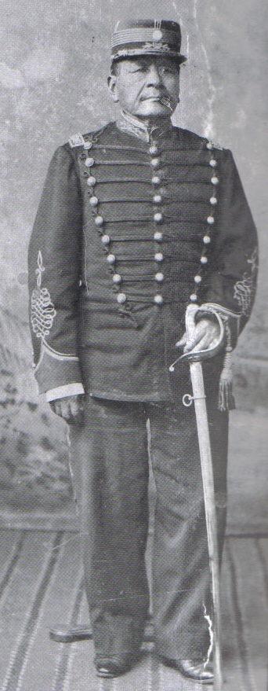

Slide 15
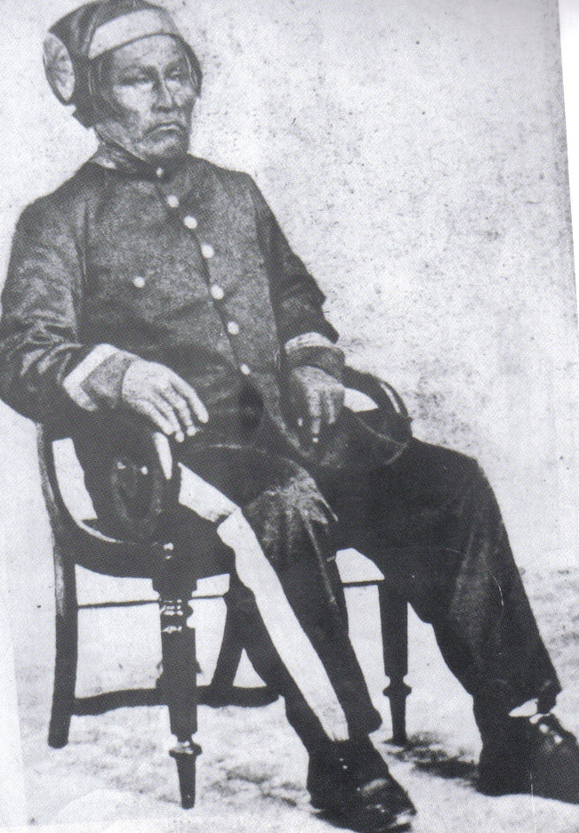
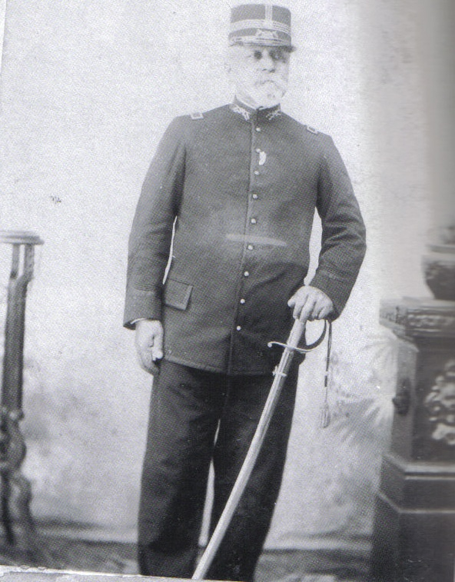

Slide 16
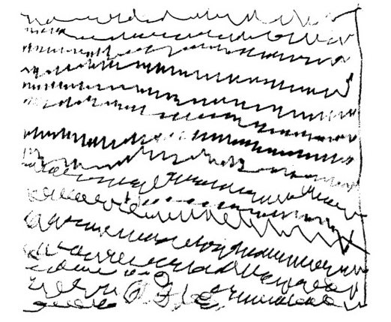
“escritura” nambikwara (Lévi-Strauss 1955)

